Slide 1
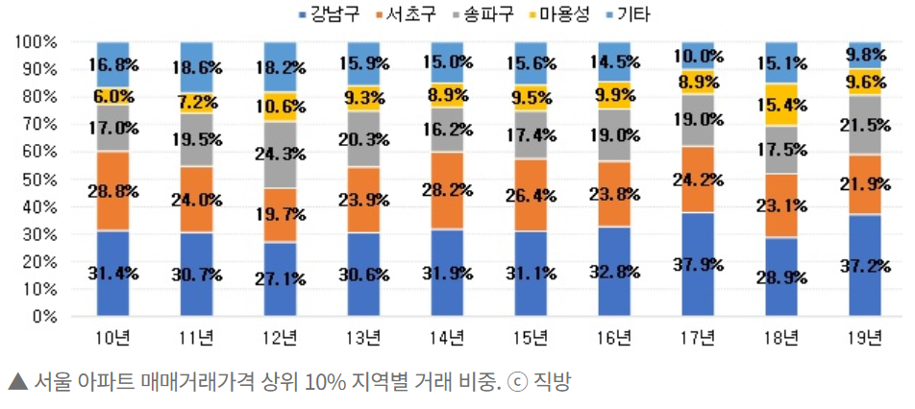
[제5회]
인공지능 모델링 경진대회 설명회
출처 : https://biz.newdaily.co.kr/site/data/html/2020/01/20/2020012000138.html
주최 : 서울사이버대학교
주관 : 빅데이터·AI센터
문의 : 02-944-5653

Slide 2
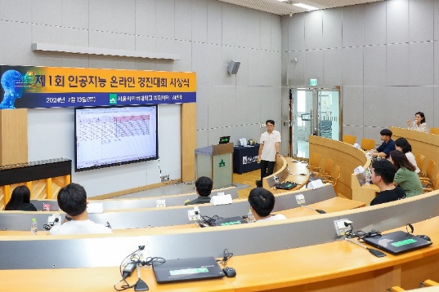
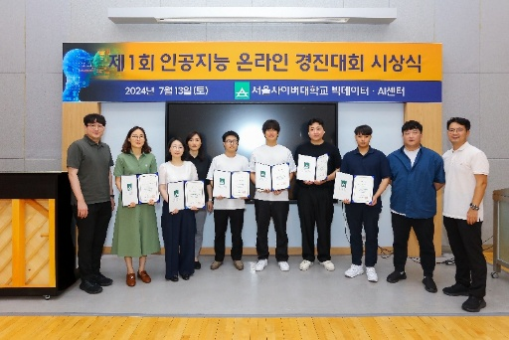
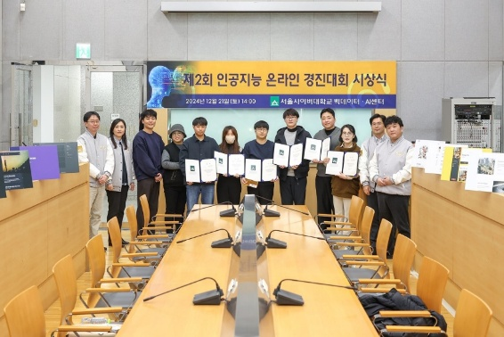
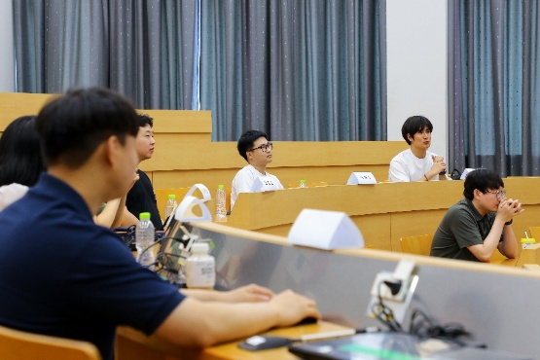
그 동안의 대회에서는 ….
제 1회 - 갑상선 질환 예측
제 2회 - 고객대출등급 예측, 당뇨병 예측
제 3회 - 마케팅 캠페인 고객의 수락 여부 예측
제 4회 - 사과 병해충 이미지 활용 해충 분류
제 5회 - 서울시 실거래가 예측

Slide 3

목 차
01
Kaggle 소개
02
대회 안내
03
Baseline 프로그램 설명
주최 : 서울사이버대학교
주관 : 빅데이터·AI센터
문의 : 02-944-5653

Slide 4
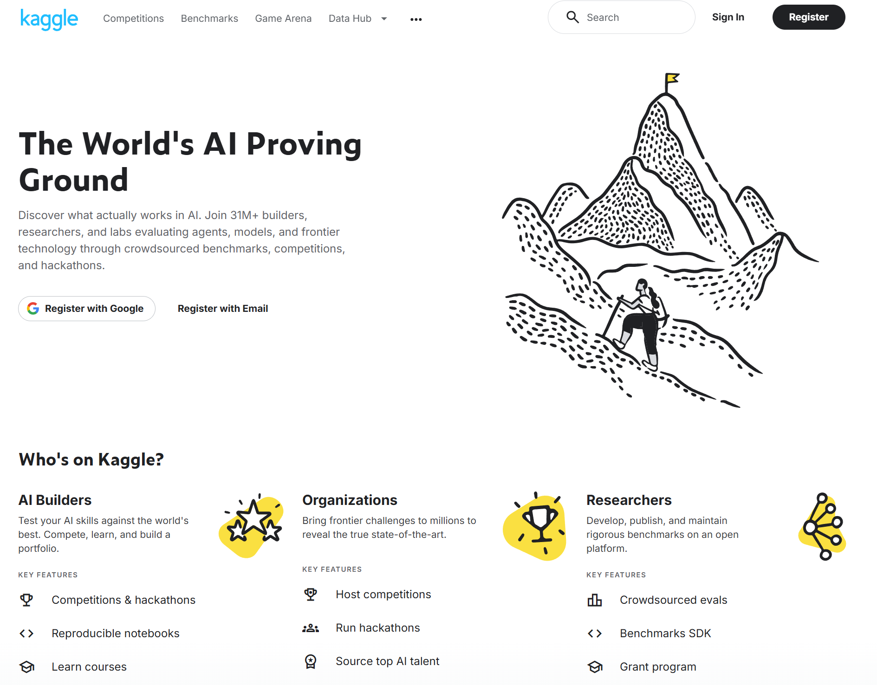

Kaggle 이란 ?
http://www.kaggle.com
전 세계 데이터 과학자를 꿈꾸는 사람들이 모이는 플랫폼
경진 대회(Competitions)
공개 자원(Datasets, Codes, Models, Discussion, Learn)
powered by google

Slide 5
Kaggle 이란 ?
http://www.kaggle.com
경진대회(Competitons)란 ?
문제해결의 우선 순위를 다투는 것
데이터 수집
…
…
실 세계
문제제시
문제해결
Kaggle
문제 및 데이터, 기본 코드 제시
인공지능 모델 개발
우리는
서울시 실거래가 예측 문제
인공지능 모델 개선
인공지능 모델 개발

Slide 6
대회 안내
대회 개요
[주제] 혁신 AI 경진대회 : 서울시 아파트 실거래가 예측 AI 모델 개발
일상의 기본적인 의.식.주 중에 "주"에 해당할 수 있는 정보에 관심을 높여 보고자 합니다.
아파트 실거래가를 예측하는 AI 기반 예측 모델 개발을 목표로 합니다.
실거래가를 결정할 수 있는 요소는 무엇이 있고, 얼마만큼의 요인으로 작용하는지
간접적으로 체험함으로 실전에서의 데이터 인사이트, 모델링 역량을 키울 수 있습니다.

Slide 7
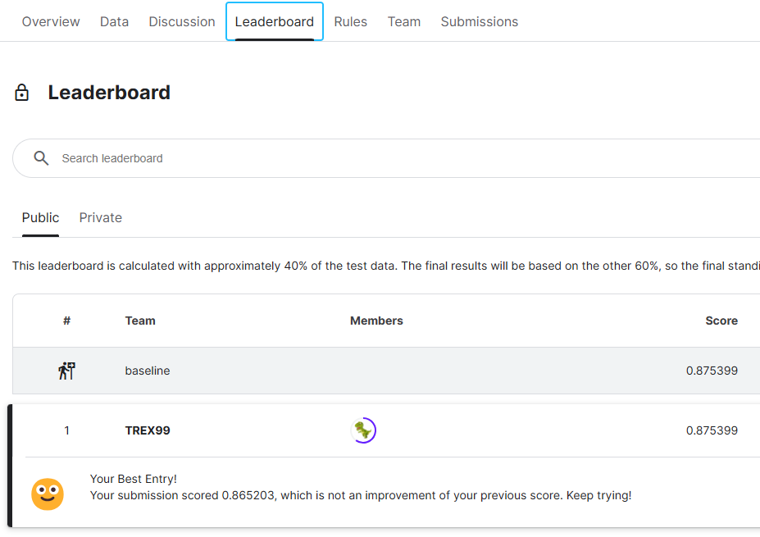
대회 안내
대회 참여 순서
주거 관련 지식
인공지능 모델 지식
프로그램 개발 지식
대회 준비
모델 수정 or 신규 개발
결과 제출
(3분 15초)
(10초)
(6초)

Slide 8
대회 안내
대회 준비
기본 지식 배우기
1. Kaggle 계정 생성 (10초 소요)
- https://www.kaggle.com
2. 대회 사이트 접속 (5초 소요)
- https://www.kaggle.com/competitions/scu-5th-ai-competition
3. 대회 사이트 둘러보기 (3분 소요)
- Overview (개요) : Baseline 코드 링크 매우 중요
- Data (제공되는 데이터 설명)
- Discussion (토론)
- Leaderboard (순위)
- Rules (규칙)
모델 수정 or 신규 개발
결과 제출

Slide 9
대회 안내
모델 수정 or 신규 개발
AI 모델링 방법 배우기
1. Baseline 코드 링크로 접속 및 실행 (15초 소요)
- https://colab.research.google.com/drive/1cji6T9vCYhBhCGQYFT9lbXJ_MCT1K-6k
※ 방법#1 : 프로그램 설명을 참고해서 수정
※ 방법#2 : 프로그램 설명을 참고해서 나만의 새로운 AI 모델 생성
● 모델 성능을 높이는 가장 쉬운 방법
- 특성 엔지니어링 (feature engineering)
- 앙상블(model ensemble, average ensemble 등)
- 튜닝(하이퍼파라메터 튜닝 등)
결과 제출

Slide 10
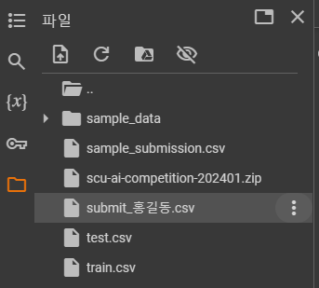
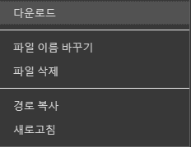
대회 안내
결과 제출
AI 모델 실행결과 제출 배우기
1. 결과 다운로드 (1초 소요)

Slide 11
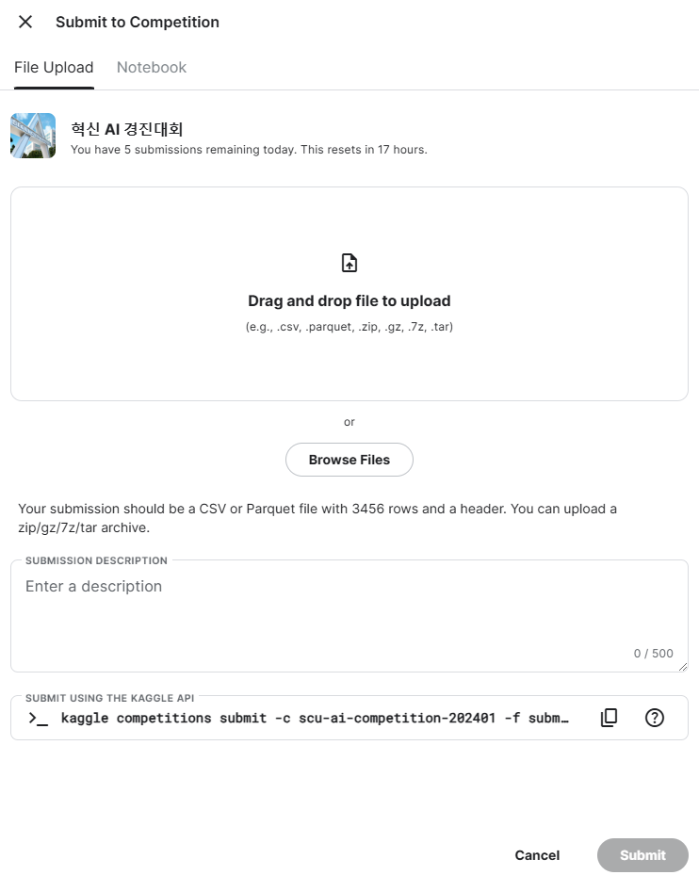
대회 안내
결과 제출
AI 모델 실행결과 제출 배우기
2. Kaggle 제출 및 순위 확인 (5초 소요)
①
③
②
모델 개선 후 다시 제출 ~

Slide 12

기타 안내
상금 안내 : 총 상금 \3,000,000
대회 기간
2026. 6. 22(월) ~ 2026. 7. 8(수)
시상식 예정일 : 2026. 7. 11(토) 14:00 A동
규칙
하루에 5번 결과 제출 가능
<인공지능학과, 빅데이터·정보보호 학과>
<그외 학과>
<대학원>
최우수상 : \ 400,000 (1명)
우수상 : \ 150,000 (2명)
장려상 : \ 100,000 (3명)
최우수상 : \ 400,000 (1명)
우수상 : \ 150,000 (2명)
장려상 : \ 100,000 (3명)
최우수상 : \ 400,000 (1명)
우수상 : \ 150,000 (2명)
장려상 : \ 100,000 (3명)
질문이 있다면 언제든 주세요.
24시간 답변 드립니다.
[디스코드 초대 링크]
https://discord.gg/dR4xjvkt9U
※ 최종 결과 발표 및 시상식 : 7월 中 개별연락 예정

Slide 13
Baseline 프로그램 설명
https://colab.research.google.com/drive/1cji6T9vCYhBhCGQYFT9lbXJ_MCT1K-6k

